Slide 1
„Inklusive Sozialräume aktiv gestalten - Sozialraumorientierung in der Eingliederungshilfe unterstützt durch die Etablierung von Budgetlösungen im Land Bremen“
Mai 2026

Slide 2
Gliederung
Sozialraum im Fokus
UN-BRK sowie Bundesteilhabegesetz geben den Weg vor
Aus globalen Leitsätzen werden konkrete Leitziele
Standortbestimmung
Aktuelle Projektstruktur
Blick in die Praxis
Fakten zum Projekt des ASB
Finanzierung
Budget als Finanzierungsvariante
Budgetvereinbarung und -kalkulation
Steuerung des Projekts
Nächste Schritte

Slide 3
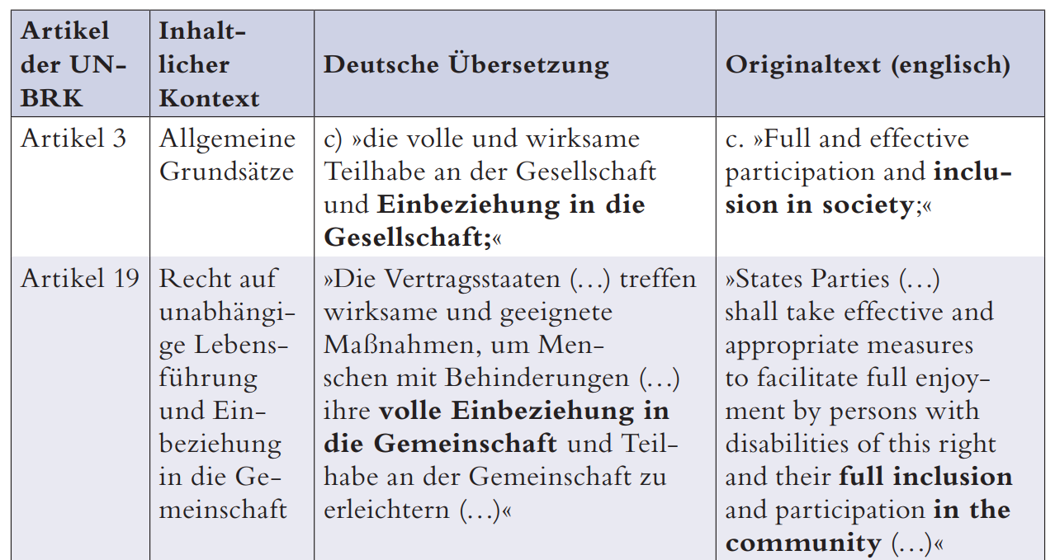
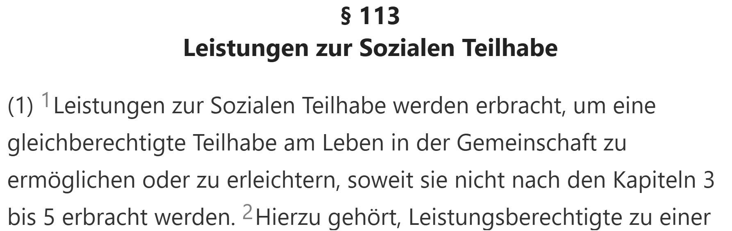
Sozialraum im Fokus
UN-BRK sowie Bundesteilhabegesetz geben den Weg vor
Notes:
Einbeziehung/Teilhabe Gesellschaft

Slide 4
Sozialraum im Fokus
Blick nach Bremen:
Leitsätze Sozialraumorientierung sowie Leitziele für die Assistenzleistungen konkretisieren Vorgaben der UN-BRK sowie des BTHG

Slide 5
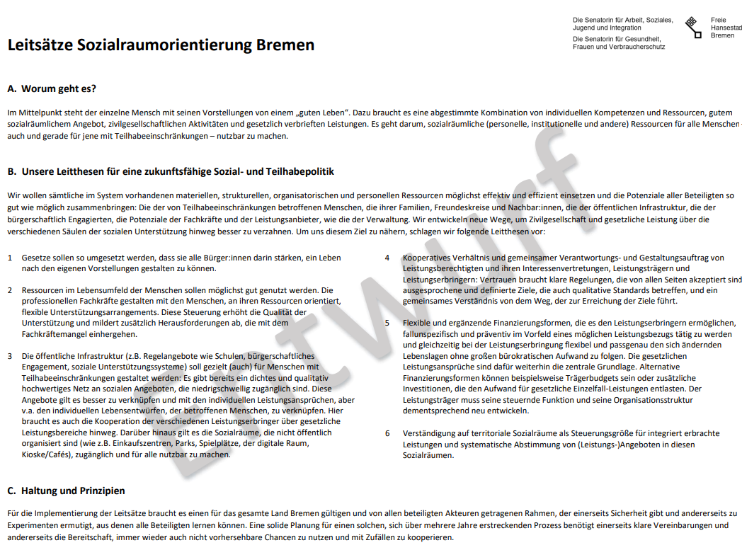
Sozialpolitische Strategie

Slide 6
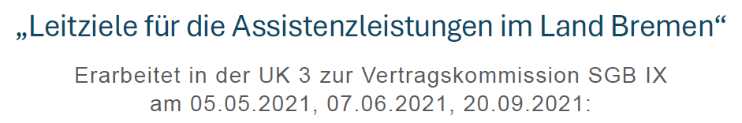
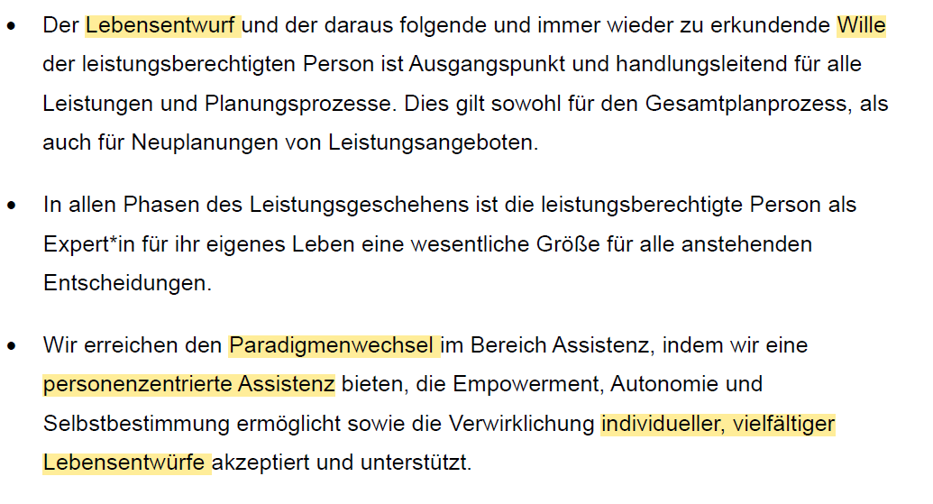
Sozialraum im Fokus

Slide 7
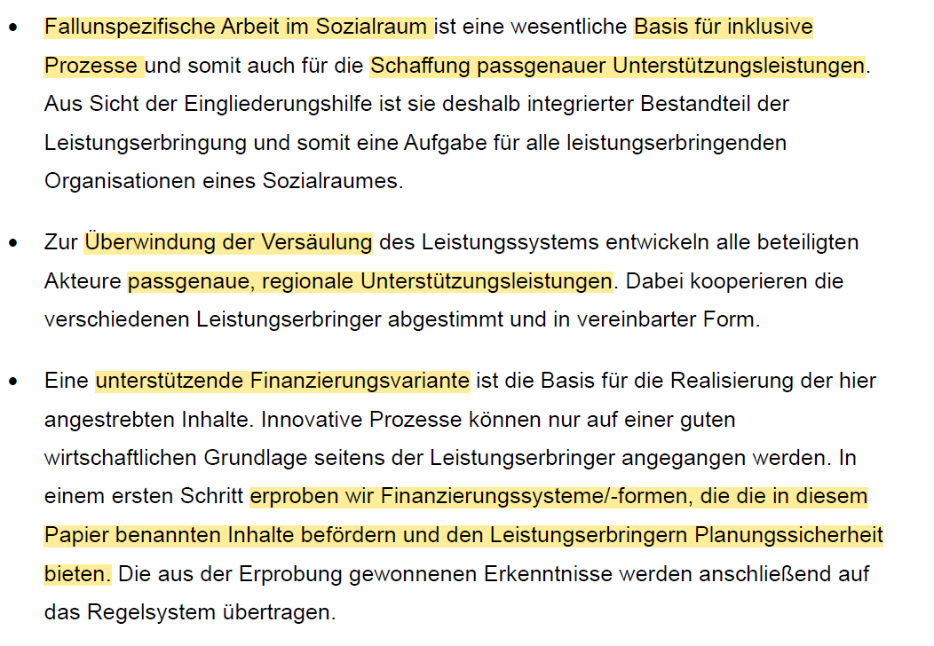
Sozialraum im Fokus

Slide 8
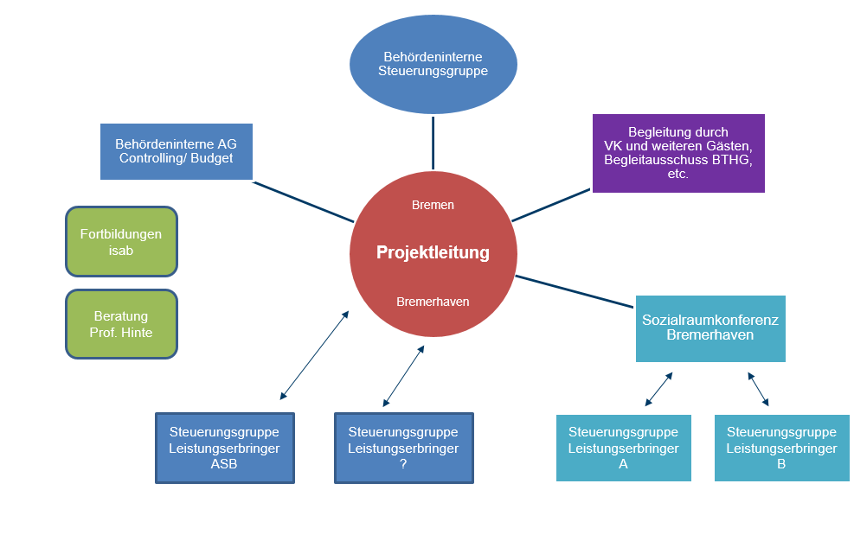
Aktuelle Projektstruktur

Slide 9
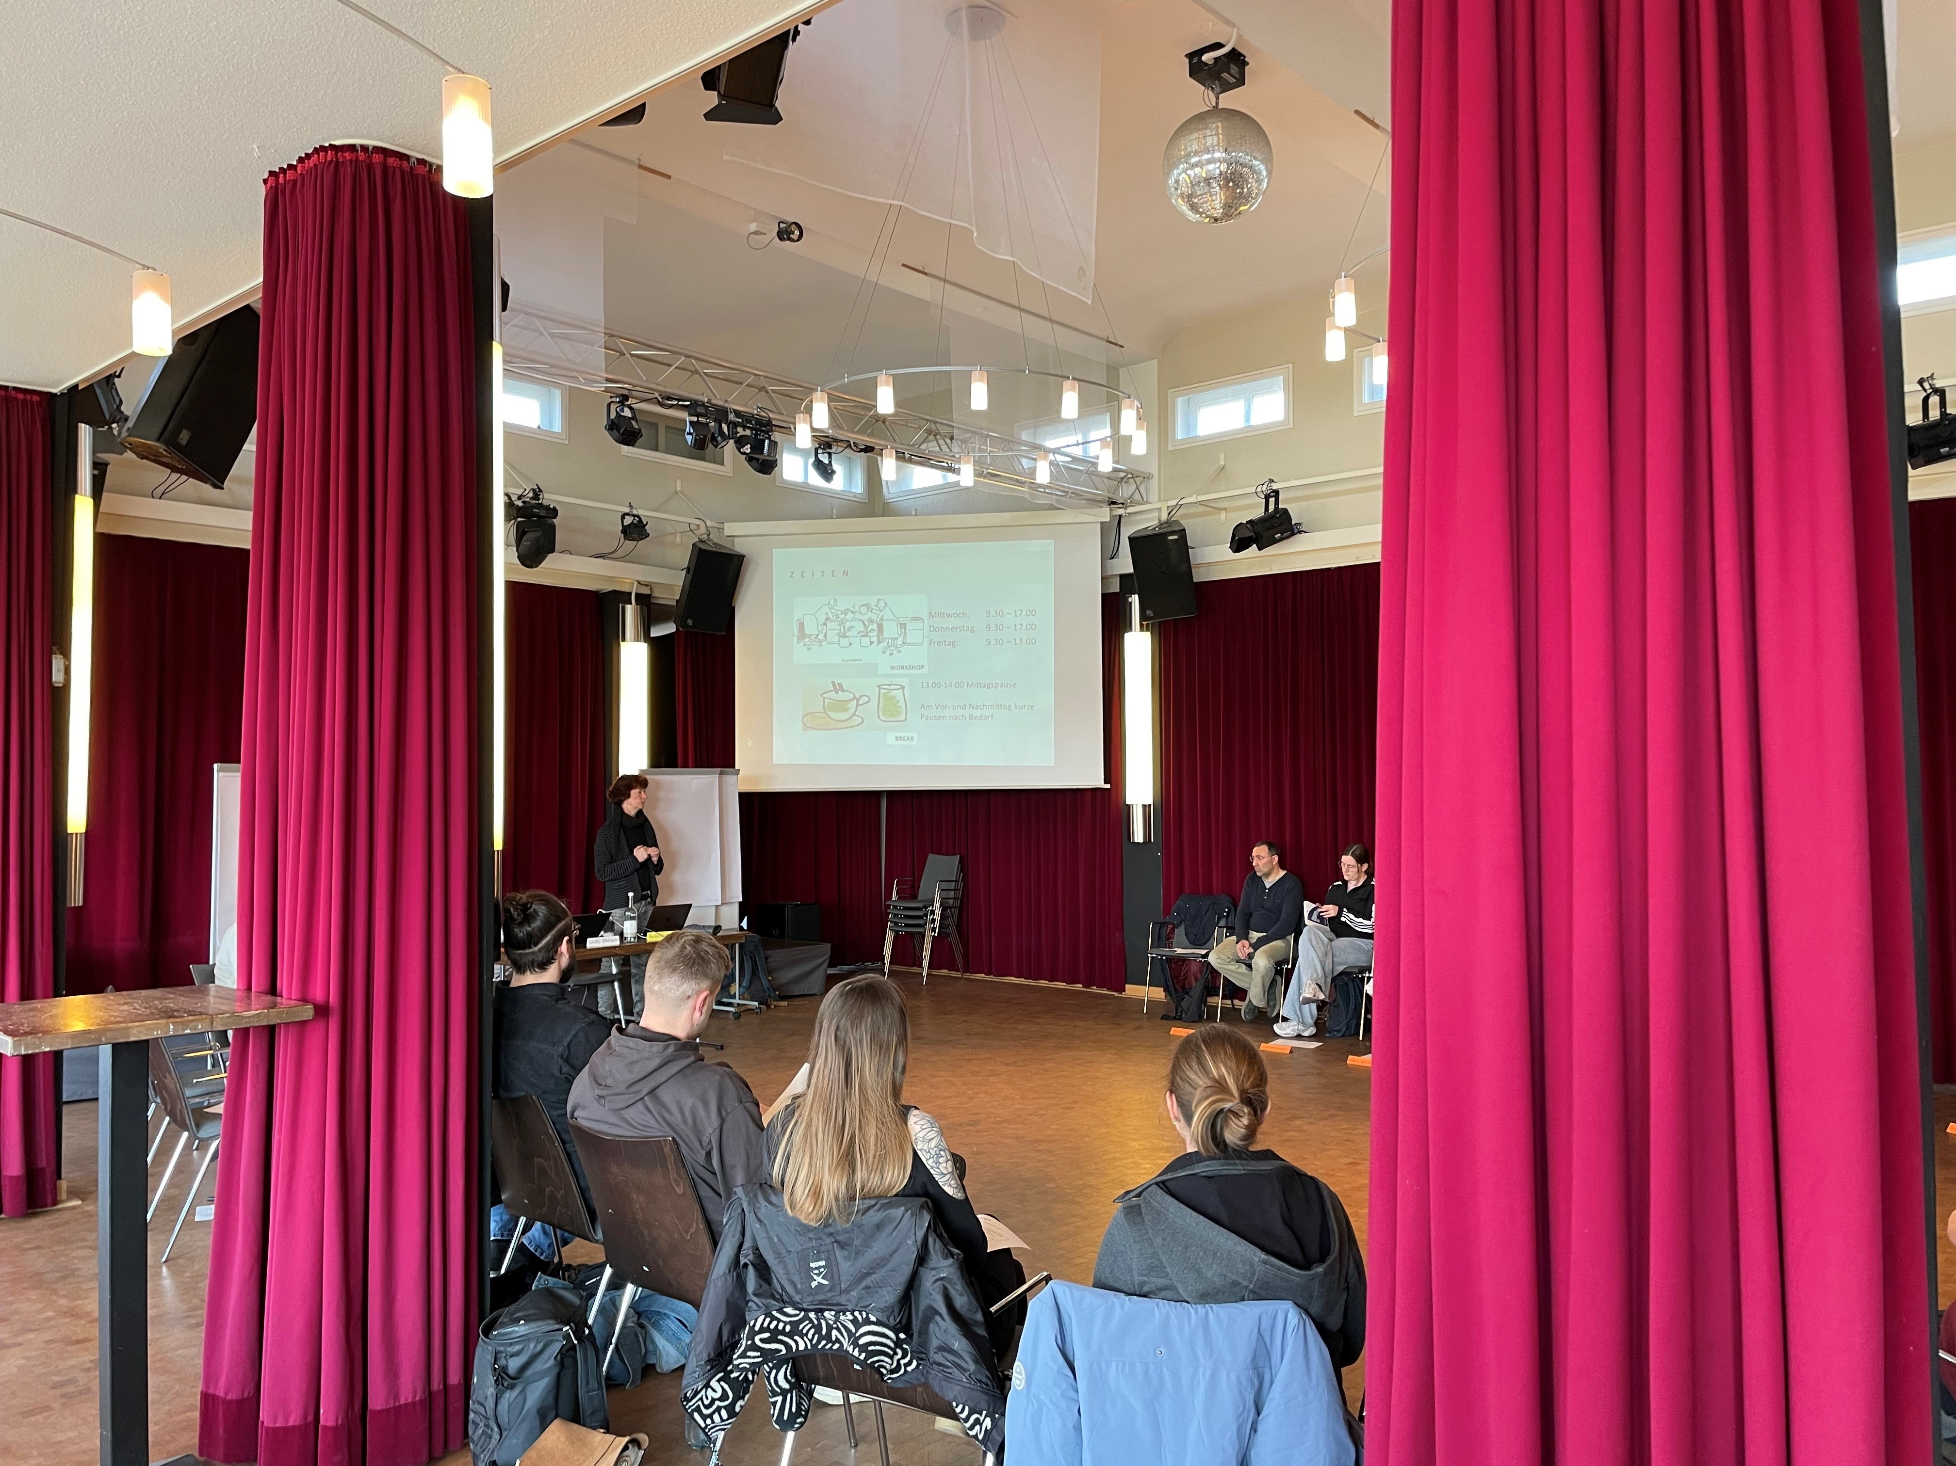
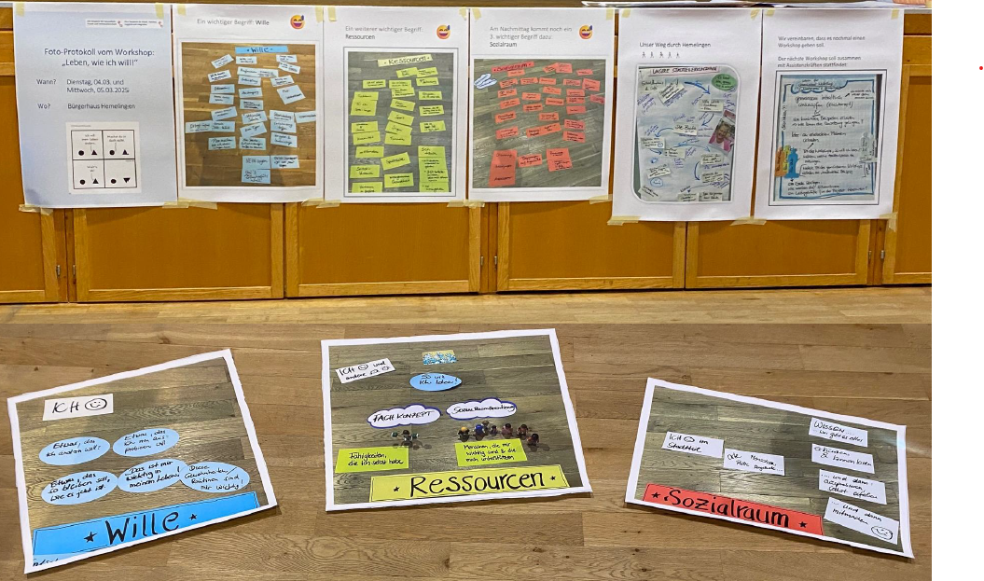
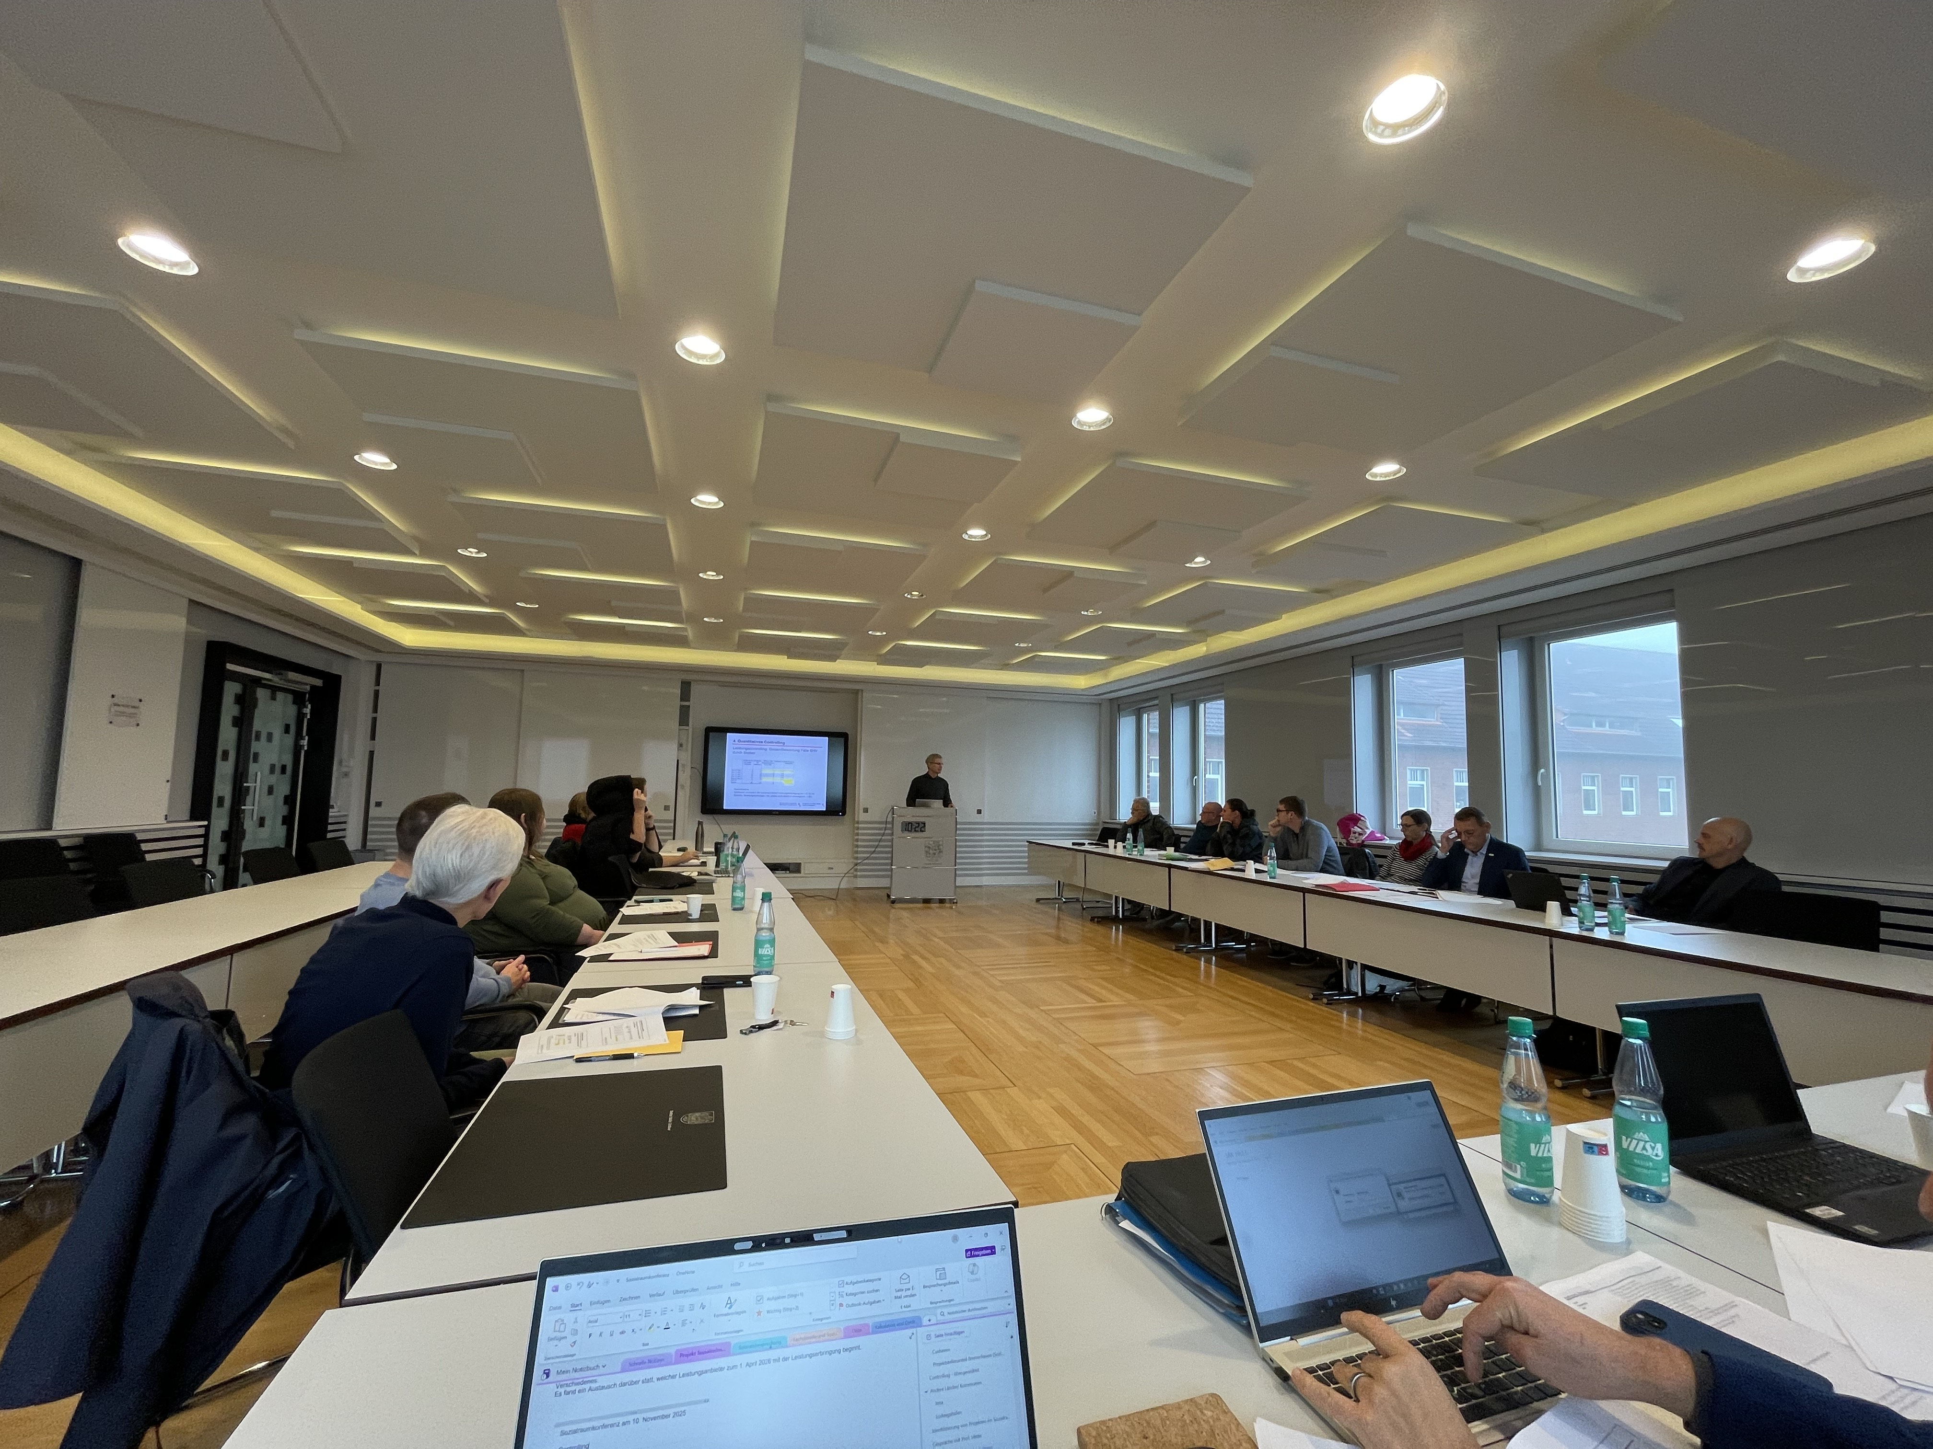
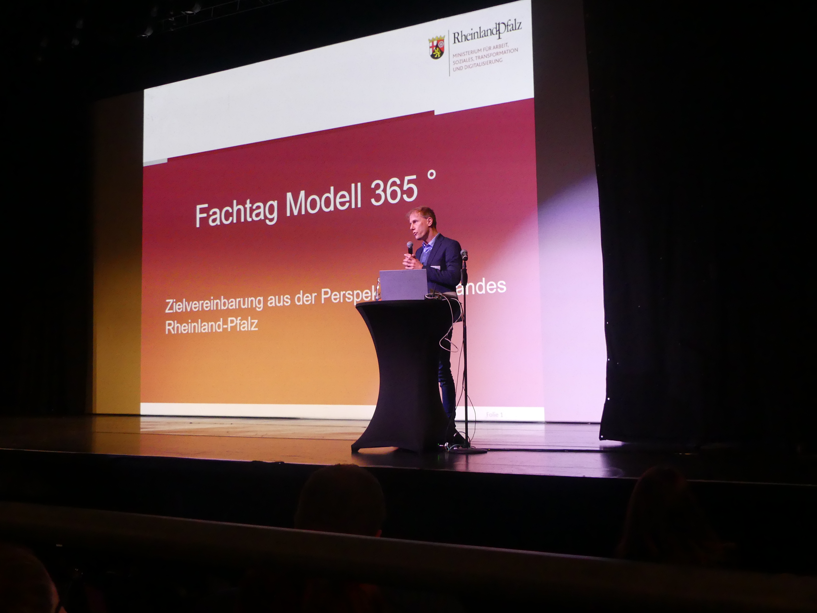
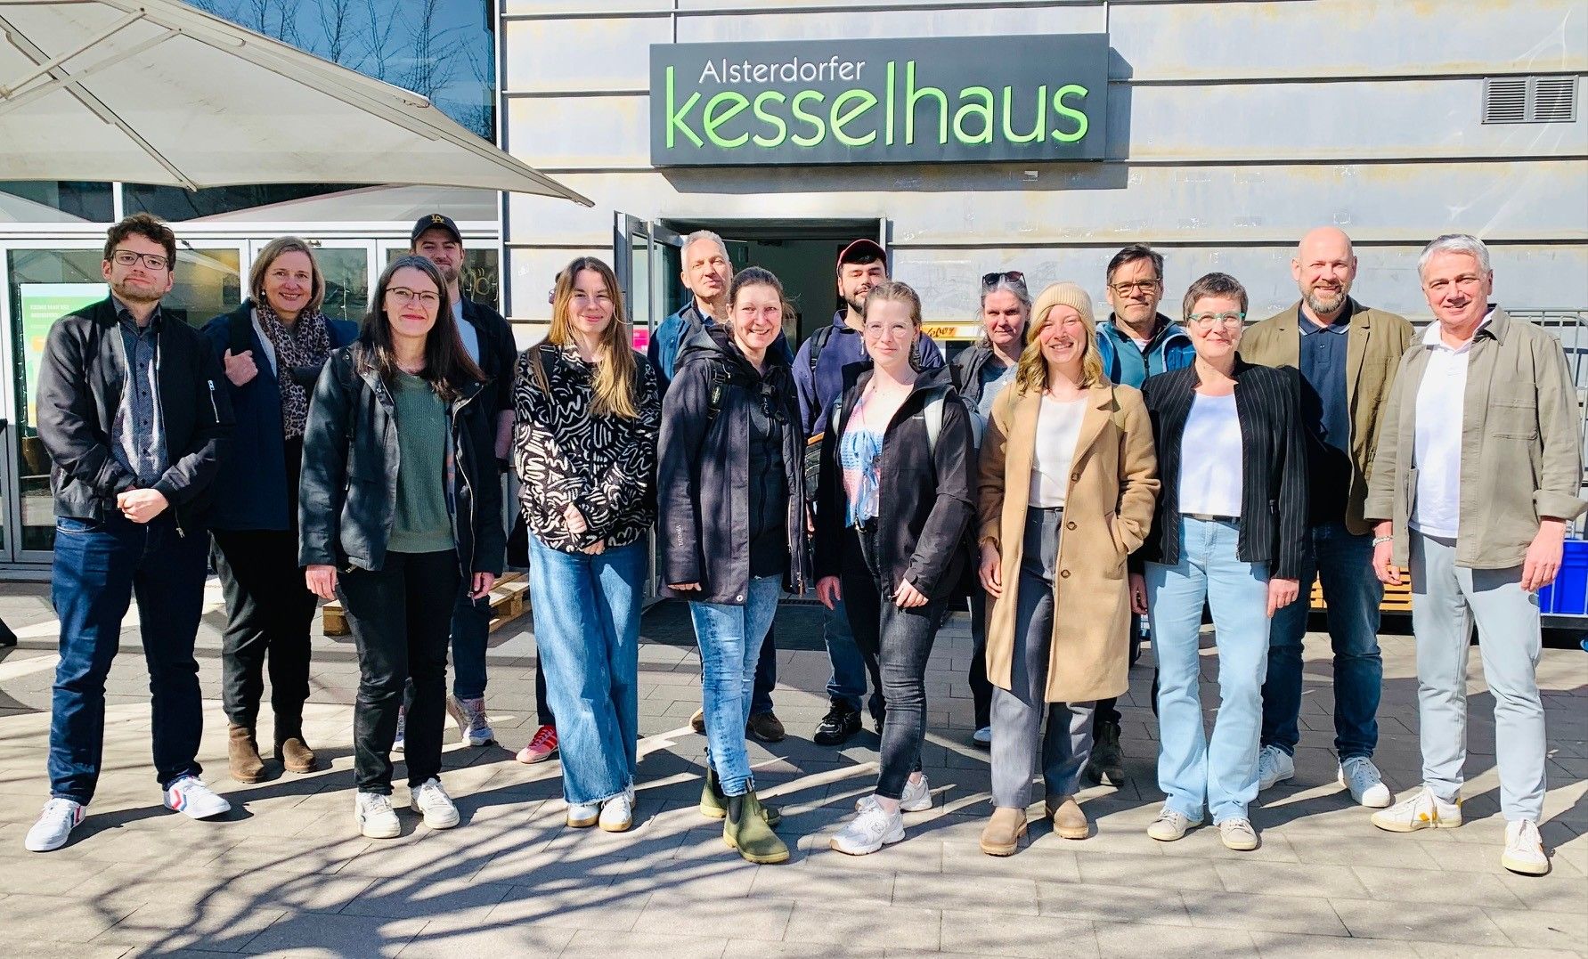
Blick in die Praxis
Sozialraumkonferenz
Fortbildung zum Fachkonzept
Workshop „Leben wie ich will“
Austausch mit anderen Budgetprojekten im Bundesgebiet

Slide 10
Fakten Projekt des ASB
Laufzeit 2025 – 2028
Vier Leistungstypen im Budget
Ambulante Assistenz (ca. 147 Personen)
Besondere Wohnform (ca. 22 Personen)
Beschäftigungsorientierte soziale Teilhabe (ca. 32 Personen)
Tagesstätte, inklusive Beschäftigung (ca. 75 Personen)
Aktuelle Themen
Begleitung Umsetzung Fachkonzept – AG Mit:Wirkung
Bürokratieabbau - Umgang Änderungsmitteilungen (HBG-Änderungen, etc.)

Slide 11
Budget als Finanzierungsvariante
Warum ein Budget und keine klassischen Entgelte?
Einzelfallfinanzierung = Gesamtsamtentgelte steigen mit „Fällen“ und der Höhe der Unterstützungsbedarf
Anreiz viele Fälle möglichst intensiv und lange zu bearbeiten (vgl. Fachlexikon der Sozialen Arbeit)
„Feilschen um Fälle bzw. Fachleistungsstunden“(Terheggen 2018)
legt Leistungserbringern eine Defizitorientierung bezüglich der Leistungsberechtigten nahe
fördert damit kein ressourcenorientiertes Arbeiten (vgl. Budde, Wolfgang/Früchtel, Frank 2006)
es werden keine „verhinderten“ Fälle finanziert
Fehlanreiz zum Aufbau präventiver und niedrigschwelliger Angebote
Festschreibung einer eher starren Leistungserbringung (Normierung)

Slide 12
Umsetzung der Ziele durch Budgetlösungen
Budget als Lösungsansatz
Sozialraumbudget Leistungserbringer oder Leistungserbringerverbünde (Sozialraumträger) erhalten ein Budget für einen geografischen Raum (Sozialraum), mit dem vertraglich definierte Leistungen aller Leistungsberechtigten in diesem Raum abgedeckt werden müssen.
-> Leistungserbringer
Anreiz Aufbau präventiver und niedrigschwelliger Angebote
Anreiz ressourcenorientiert zu arbeiten
Freiheit Leistungen flexibel zu erbringen

Slide 13
Budget als Finanzierungsvariante
Aktueller Budgettyp in Bremen
Singuläres Trägerbudget
Definierter Geldbetrag, den ein Leistungserbringer für ein „bestimmtes“ Leistungspaket erhält
Erster Leistungsanbieter seit 2025 im Budget
ASB Gesellschaft für Seelische Gesundheit mbH: Besondere Wohnform, ambulante Wohnangebote und Angebote der Beschäftigung und Tagesstruktur
Öffnung für weitere Modellprojekte Vorbereitung ab 2026 - Budgetvereinbarung ab 2027

Slide 14
Budget als Finanzierungsvariante
Angedachter Budgettyp in Bremerhaven
Sozialraumorientiertes Trägerbudget
Singuläres Trägerbudget für mehrere Leistungserbringer eines Sozialraums
Hieraus finanziert sich ein Budget für den Sozialraum
Mgl. Koordination über die Sozialraumkonferenz
Leistungserbringer, die nicht Budgetnehmer sind, nehmen als beratende Mitglieder teil
Einzelgespräche in 2025 mit fünf Leistungsanbieter. Konkret in 2026 mit den Elbe Weser Welten.

Slide 15
Grundlage
§ 132 SGB IX Abweichende Zielvereinbarungen
Leistungsträger und Träger der Leistungserbringer können Zielvereinbarungen zur Erprobung neuer und zur Weiterentwicklung der bestehenden Leistungs- und Finanzierungsstrukturen abschließen.
Die individuellen Leistungsansprüche der Leistungsberechtigten bleiben unberührt.
Budgetvereinbarung

Slide 16
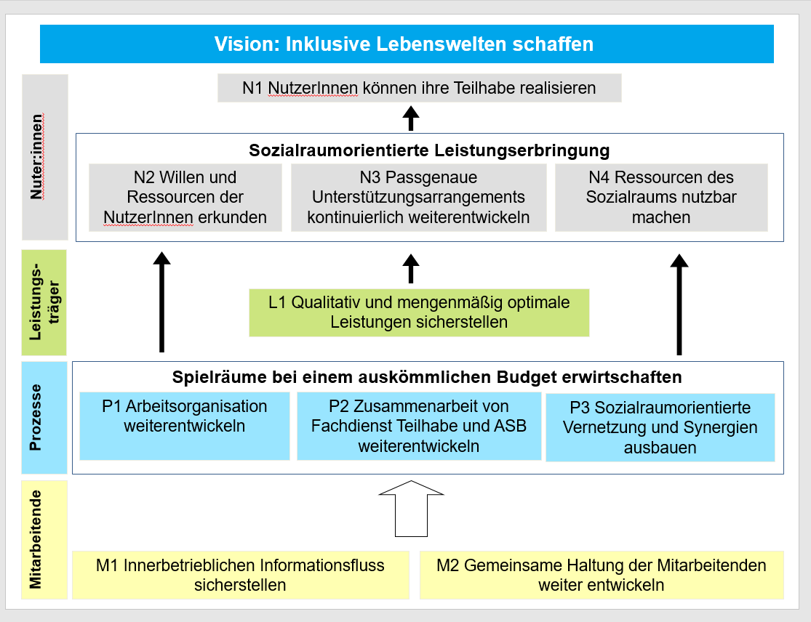
Steuerung des Projekts
Ziel- und Maßnahmenplan
Balanced Scorecard als strategisches Steuerungsinstrument.
Gesamtplanung der anzustrebenden Ziele: Definition von Zielen bezogen auf Vision, Leistungsberechtigte, Leistungsträger, Prozesse sowie Mitarbeiter:innen
Konkrete Planung der einzelnen Ziele: Messgrößen, Zielwerte, Aktionen und Verantwortliche
Ergebnisdokumentation für das Controlling

Slide 17
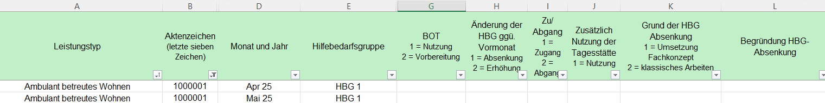
Steuerung des Projekts
Controlling
Leistungsvolumen wird kontinuierlich im Rahmen des vierteljährlichen Steuerungsgespräch erhoben und erörtert.
Dadurch Transparenz über das Leistungsgeschehen.
Einmal jährlich Abgleich des Budgetierten-Personals mit dem Ist-Personal.

Slide 18
Nächste Schritte
Auswertung der bisherigen Projektlaufzeit ASB und Bremerhaven und Erkenntnisse für die Zukunft
Fortführung der Einzelgespräche mit dem Martinsclub sowie den Elbe Weser Welten hinsichtlich eines möglichen Projektstarts Anfang 2027
Durchführung eines Workshops mit der Interessensvertretung behinderter Menschen

Slide 19
Offene Punkte
Bühne frei für
Fragen / Anmerkungen

Slide 20
Vielen Dank!
Weitere Infos zum Projekt unter
www.soziales.bremen.de/SRO

